Slide 1
Referensi
Kushadi Suhandang, (hal. 107-118)
M. Suyanto (hal. 91 – 110
Terence A. Shimp, (182-205, & 458-493)

Slide 2
Pertemuan 5 & 6
BRAINSTORMING
&
CREATIVE STIMULI

Slide 3
BRAINSTORMING

Slide 4
Apa yang disebut “ide“
Ide adalah Dramatisasi dari apa yang ingin kita sampaikan (what to say) agar pesan kita menarik dan dapat diingat oleh konsumen /audience
Ada beberapa hal yang dapat membantu kita untuk mendapatkan ide yang kreatif
Brief yang baik dan detail. Sebagai seorang kreatif, kita harus tahu apa yang kita cari atau dibutuhkan dari brief.
Mengumpulkan informasi (data-data & fakta) yang sebanyak-banyaknya mengenai produk yang akan di iklankan melalui research salah satunya.
Menentukan apa yang akan disampaikan (what to say). Sampaikan secara baik dengan memakai single minded proposition. Kemudian menemukan cara terbaik (how to say) untuk mengeksekusi ide tersebut.

Slide 5
What to say
Pesan atau message dari apa yang akan disampaikan diantaranya : USP (unique Selling Product), Advantages, Benefit produk/Jasa
How to say
Kalau sudah jelas apa yang akan disampaikan baru kita akan cari cara yang tepat untuk mengkomunikasikannya
Istilahnya “Apa ide”- nya.
Apakah visualisasinya akan ditempuh dengan pendekatan yang memancing emosi audiens, atau menggugah keberanian.

Slide 6
Apa yang membuat konsumen bereaksi terhadap iklan
Apa gunanya untuk saya.
Coca Cola : Menyegarkan
Fact
Feeling
Fantasy
Bagaimana rasanya kalau memakai produk ini.
Coca Cola : bisa bersosialisasi
Citra (Image) apa yang didapat kalau memakai produk ini.
Coca Cola : Ada dimana saja

Slide 7
Know your consumer, hargai mereka
Bertuturlah sesuai dengan bahasanya
Temukan topik yang sesuai dengan pendidikannya
Cari ide segar yang sesuai dengan intelegensianya
Temukan appeal yang sesuai dengannya

Slide 8
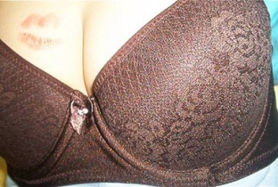
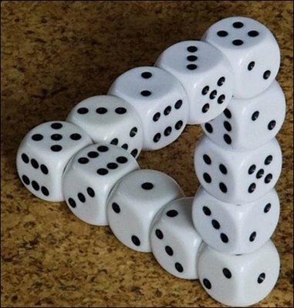
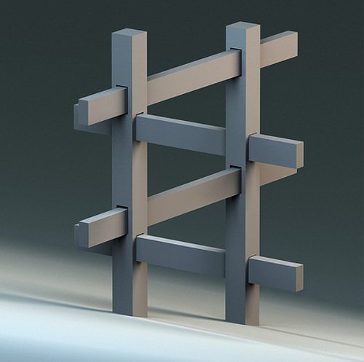
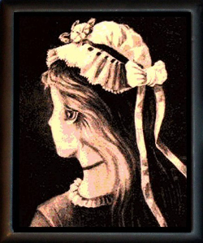
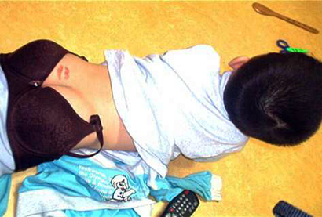
Tentang pola
Dalam keseharian, disadari atau tidak, kita selalu berhadapan dengan pola, sistem, rutinitas & kebiasaan.
Misalnya. Pola hari : ada pagi, siang, sore, malam
Ada yang polanya memang sudah ada, ada juga yang memang perlu dibuat,
Karena pola sangat penting dalam mengamati, menilai dan melakukan sesuatu
Seperti gambar dot ini dimana kita harus menarik satu garis yang menghubungkan 9 dot
Kenapa Sulit ?
Karena dalam benak kita tanpa sadar kit sudah membentuk pola kita merasa seakan-akan bidang segi empat didalam gambar tersebut
Padahal yang ada hanyalah titik berhubungan . Otak kita tanpa sadar telah menarik garis-garis yang menghubungkan 4 titik dari tiap sudut
Akibatnya terbentuklah bidang segi empat yang membuat kita terperangkap didalamnya dan sulit untuk keluar dari sana
Kesimpulannya :
Kalau ada polanya, cobalah berpikir ke luar dari pola tersebut
Kalau tidak ada polanya, cobalah membuat pola sendiri

